Slide 1
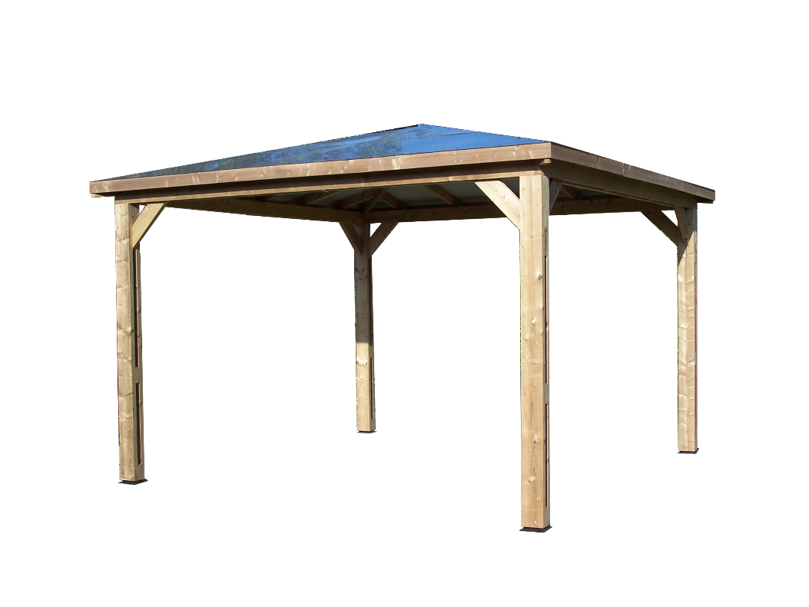
2,839 m
Pool House BLUETERM
Structure en bois
Toit en panneaux ACP
Réf. : THB 3535.0
3,53 m
3,49 m
Photo non contractuelle
DIMENSIONS
Dimensions ext. au sol : 3,49 x 3,53 m Surface brute au sol : 12.32 m² Hauteur passage : 2,15 m (avec platines métalliques) Hauteur totale : 2,839 m (avec platines métalliques) Dimensions couverture toit : 3,79 x 3,79 m Surface projetée au sol : 14.36 m² Section des poteaux : 140 x 120 mm
Structure : 4 poteaux en épicéa thermo chauffé moisé section 140 x 120 mm, charpente en épicéa thermo chauffé Poteaux livrés avec platine métallique à fixer au sol dur Toit : Couverture en panneau Aluminium Composite Panel ( ACP ) épaisseur 3 mm, 2 faces alu et milieu composite PP polypropylène couleur foncée Parois : Modèle sans paroi Emballage: 1 palette 220 x 120 x 35 cm + 2 colis 350 x 12 x 16 cm Poids total : 300 Kg
PLUS PRODUIT
- Une plus grande résistance et durabilité du bois grâce au procédé de traitement à très haute température dans un four à 215°C. Ce traitement est une technologie naturelle qui permet une stabilité dimensionnelle des pièces de bois ; les insectes n'attaquent plus le bois et les pièces n'absorbent plus l'humidité ambiante. Le bois ne nécessite plus qu'une coloration à des fins esthétiques, mais pas de traitement répétitif tous les ans
- Respect de l'environnement : produit 100 % naturel et recyclable, processus écologique qui ne demande aucun produit chimique
- Valorisation des essences de bois Françaises : technique qui permet de remplacer des bois tropicaux par les bois de nos forêts proches
- Procédé qui entraîne une modification de la couleur du bois et de ses performances
- Un seul traitement au départ suffit
- Très faible entretien
- Ensemble Pool House très qualitatif pour une grande longévité / Idéal près d’une piscine
- Elément très décoratif avec une couverture en panneaux ACP pour une grande longévité et pour éviter les risques d'infiltration d'eau
- Très belle finition
- Poteaux livrés avec platines métalliques à fixer au sol dur
- Produit en bois thermo chauffé : plus durable, plus résistant et 100% naturel
- Garantie : structure 10 ans contre l'attaque d'insectes et le pourrissement couverture 2 ans
- Produit PEFC
- Produit fabriqué en FRANCE
CONSEILS DE MISE EN SERVICE
- A installer sur une dalle béton ou sur une terrasse bois
PRODUIT LIVRE
PRODUIT LIVRE MONTE
3760161072588
3760161075886

